Slide 1

主讲讲师：张三丰
正则表达式（一）
-2016-10-
讲师Emaill：123456@qq.com

Slide 2
1
1：正则对象的创建
2
2：正则的方法
目录
3
3：字符串通过正则匹配的方法
4
4：匹配规则

Slide 3
本章重点与难点
重点
重点
难点
1
2
难
正则方法
匹配规则
匹配规则

Slide 4
1
正则对象的创建

Slide 5
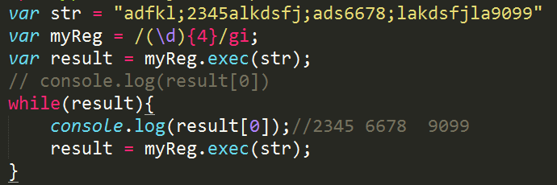
入门案例
给你一个字符串，请你找出所有四个数字连在一起的子串

Slide 6
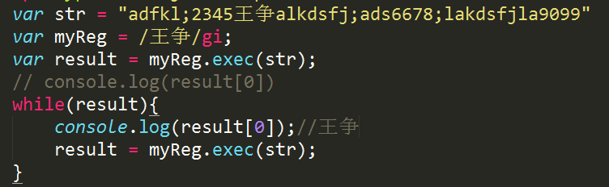
入门案例

Slide 7
1、为什么要学习正则表达式
给你一个字符串,请你验证该字符串是否是一个电子邮箱？字母数字下划线@163（qq）.com
给你一个字符串,请你验证该字符串是否是一个身份证？数字(18)
给你一个字符串,请你验证该字符串是否是一个电话号码？1[34578]数字(9)

Slide 8
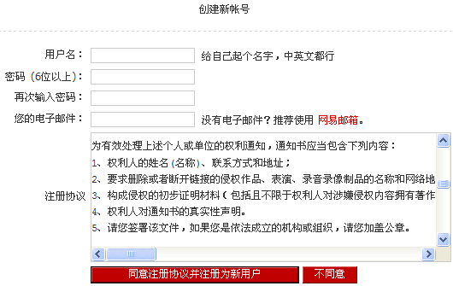
1、为什么要学习正则表达式

Slide 9
2、正则表达式
RegExp(regular expression)对象就是正则表达式
正则表达式并不是js的专利产品，很多语言（java , php……）都支持正则表达式进行字符串操作
RegExp 对象用于规定在文本中检索的内容。
RegExp 是正则表达式的缩写

Slide 10
2、正则表达式
简单的模式可以是一个单独的字符。a
更复杂的模式包括了更多的字符，并可用于解析、格式检查、替换等等。
您可以规定字符串中的检索位置，以及要检索的字符类型，等等。

Slide 11
3、正则对象的创建
正则表达式通常用来检索、替换符合某个规则的文本。
1：使用字面量(常用)
例如：var re = /正则表达式/gi ;
(g 表示对整个字符串进行创建，i表示忽略字符串中字母的大小写)
2：使用RegExp构造函数创建
例如：var re = new RegExp( 正则表达式，”gi”);

Slide 12
正则对象的创建
检测字符串中是否存在a?
var str = “asdf”;
var re = /a/g;
var flag = re.test(str);
console.log(flag)//a
注意：正则是区分大小写的 ( i 的作用 )

Slide 13
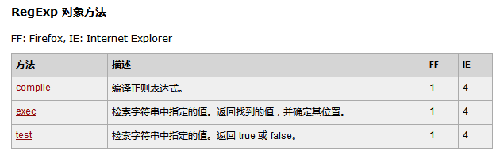
4、正则对象的方法
查询W3C参考手册

Slide 14


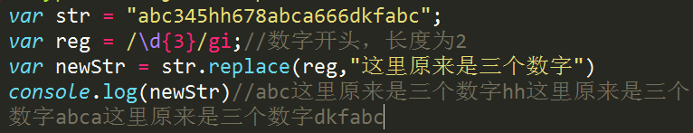
5、字符串正则匹配的方法
match()接受一个参数,正则去匹配字符串,如果匹配成功,就返回匹配成功的数组,如果匹配不成功,就返回null
search()参数与match相同,返回字符串中第一个匹配项的索引,没有匹配项返回-1
replace()用于替换,接受两个参数,第一个是匹配项,第二个可以是字符串或是一个函数

Slide 15
5、字符串正则匹配的方法
substring(1,4)
charAt(2)
split(“,”)

Slide 16
5、字符串正则匹配的方法
replace
var str = "abc345hh678abca666dkfabc";
var reg = /\d{3}/gi;//数字开头，长度为3
var newStr = str.replace(reg,"这里原来是三个数字")
console.log(newStr)//abc这里原来是三个数字hh这里原来是三个 数字abca这里原来是三个数字dkfabc

Slide 17
反向引用
var myReg = /(\d)(\d)\2\1/gi;
var str = "1221哈哈哈3443哈哈哈3344";
var myStr = myReg.exec(str);
while(myStr){
console.log(myStr[0]);//1221 3443
myStr = myReg.exec(str);
}
练习 aabbccdd 数字？

Slide 18
6、匹配规则
修饰符 | 描述
i | 执行对大小写不敏感的匹配。
g | 执行全局匹配（查找所有匹配而非在找到第一个匹配后停止）。
m | 执行多行匹配。

Slide 19
元字符
限定符
选择匹配符
分组组合和反向引用符
特殊字符
字符匹配符
定位符

Slide 20
限定符 {n}
用于指定其前面的字符和组合项连续出现的次数
{n}中n表示连续出现的次数，比如
a{3} , 表示a出现3次
1{4} , 表示1出现4次
(\d){2} ，表示数字出现2次

Slide 21
限定符 {n}
var regExp = /c{3}/;
var str = "aaabbbccc"
var newStr1 = regExp.exec(str);
var newStr2 = regExp.test(str);
console.log(newStr1);//aaa
console.log(newStr2);//true

Slide 22
限定符 {n,m}
{n,m}中，表示至少出现n次，最多出现m次，例如
a{3,4} 表示a至少出现3次，最多出现4次
(\d){2,5} 表示2至5个连续的数字

Slide 23
限定符 {n,m}
var str = "1111222333";
var myReg = /1{3,5}/;
var newStr1 = myReg.exec(str);
var newStr2 = myReg.test(str);
console.log(newStr1);//1111
console.log(newStr2);//true

Slide 24
限定符 +
+ 表示出现1次到任意多次 例如：
/a+/gi a最少出现一次
/1+/gi 1最少出现一次
/(\d)+/gi 数字最少出现一次

Slide 25
限定符 +
var str = "123444asdrrr";
var myReg = /(\d)+a/gi;
var newStr = myReg.test(str);
console.log(newStr);//true

Slide 26
限定符 *(不常用)
*代表0到多次 ， 例如
/a*/gi a出现0到多次
/1*/gi 1出现0到多次
/(\d)*/gi 数字出现0到多次

Slide 27
限定符？
？表示出现0到1次
/a?/gi a出现0到1次
/1?/gi 1出现0到1次
/(\d)?/gi 数字出现0到一次

Slide 28
限定符？
var str = "231qasddd";
var myReg = /(\d)?q/gi;
var newStr1 = myReg.exec(str);
var newStr2 = myReg.test(str);
console.log(newStr1);//1q
console.log(newStr2);//true

Slide 29
限定符+
n+ n至少出现一次,也就是{1,}
[a-z]+
3+
(\d)+

Slide 30
字符匹配符 [a-z]
[a-z]表示可以匹配a至z中任意一个字符
[A-Z]表示可以匹配A至Z中任意一个字符
/[a-z]{2}/ 表示匹配a至z中的两个字符
var myReg = /[a-z]{3}/gi;
var str = "aaa1234";
var str2 = "aa1234";
var newStr = myReg.test(str);
var newStr2 = myReg.test(str2);
console.log(newStr);//true
console.log(newStr2);//false

Slide 31
或 |
var reg = /苹果|香蕉/g
var str = “苹果和香蕉我都爱吃”；
var newStr = str.replace(reg,”屎”)；
console.log(newStr)//屎和屎我都爱吃
例子：敏感词过滤

Slide 32
6、匹配规则
方括号
方括号用于查找某个范围内的字符：
表达式 | 描述
[abc] | 查找方括号之间的任何字符。（a或者b或者c）
[^abc] | 查找任何不在方括号之间的字符。
[0-9] | 查找任何从 0 至 9 的数字。
[a-z] | 查找任何从小写 a 到小写 z 的字符。
[A-Z] | 查找任何从大写 A 到大写 Z 的字符。
[a-Z] | 查找任何从小写 a 到大写 Z 的字符。
[adgk] | 查找给定集合内的任何字符。
[^adgk] | 查找给定集合外的任何字符。
[red|blue|green] | 查找任何指定的选项。

Slide 33
例子
var str = "1ab2";
var re = /1[abc]2/; //或者a或者b或者c 不能同时出现两个
var flag = re.test(str);
console.log(flag)//false

Slide 34
6、匹配规则
元字符
元字符（Metacharacter）是拥有特殊含义的字符：
元字符 | 描述
\w | 查找单词字符。（数字、字母、下划线）
\W | 查找非单词字符。
\d | 查找数字，相当于[0-9]。
\D | 查找非数字字符,相当于[^0-9]。
\s | 查找空白字符。（空格）
\S | 查找非空白字符。
\b | 查找位于单词的开头或结尾的匹配。
\B | 查找不处在单词的开头或结尾的匹配。

Slide 35
例子
将字符串中的空格全部删除掉？
匹配QQ号,要求5到11位数字，第一位不能是0?

Slide 36
6、匹配规则
量词 | 描述
n+ | 匹配任何包含至少一个 n 的字符串。（贪婪匹配）
n* | 匹配任何包含零个或多个 n 的字符串。
n? | 匹配任何包含零个或一个 n 的字符串。
n{X} | 匹配包含 X 个 n 的序列的字符串。
n{X,Y} | n出现最少x次，最多y次
n{X,} | 匹配包含至少 X 个 n 的序列的字符串。
n$ | 匹配任何结尾为 n 的字符串。
^n | 匹配任何开头为 n 的字符串。
默认字符串有一部分符合要求用test方法检测就为true，要让整个字符串符合要求就必须加上行首行尾（^、$）,一般用作校验

Slide 37
6、匹配规则
正则中需要用斜杠转义的字符：
^ . [ ] $ ( ) | * + ? { } \ /

Slide 38
7、练习
1.查找任何不是数字的字符。/\D/g
2.查找任何从 0 至 9 的数字。/[0-9]/g
3.查找任何从小写 a 到小写 z 的字符
4.查找任何从大写 A 到小写 z 的字符。[A-z]
5.var str = “文艺青年文艺青年文艺青年”;将文艺青年换成213青年
6、去掉行首行尾空格（/(^\s*)|(\s*$)/g）

Slide 39
8、匹配QQ号
需求:
1：纯数字
2：4到11位
例如：799806110

Slide 40
8、匹配手机号
需求:
1：纯数字
2：以1开头11位
例如：15120056128

Slide 41
10、匹配邮箱
需求:
1：@前面字母数字下划线
2：@后面字母或者数字,2-4
3：.后面字母2-4
例如：lishijie_002@sina.com

Slide 42
11、检测网址
需求:
1：www开头
2：中间以字母或者数字或者下划线
3：后缀是2-4个字母
4：不区分大小写
例如www.baidu.com

Slide 43
12、检测网址
需求:
1：以http(s)://开头 (可有可无)
2：需要有 www
3：中间以字母或者数字或者下划线
4：后缀是2-4个字母
5：不区分大小写
例如https://www.baidu.com

Slide 44
12、练习
编写函数，传入一个字符串，返回字符串中所有数字的和，例如传入”as123ji4jia5”,返回132

Slide 45
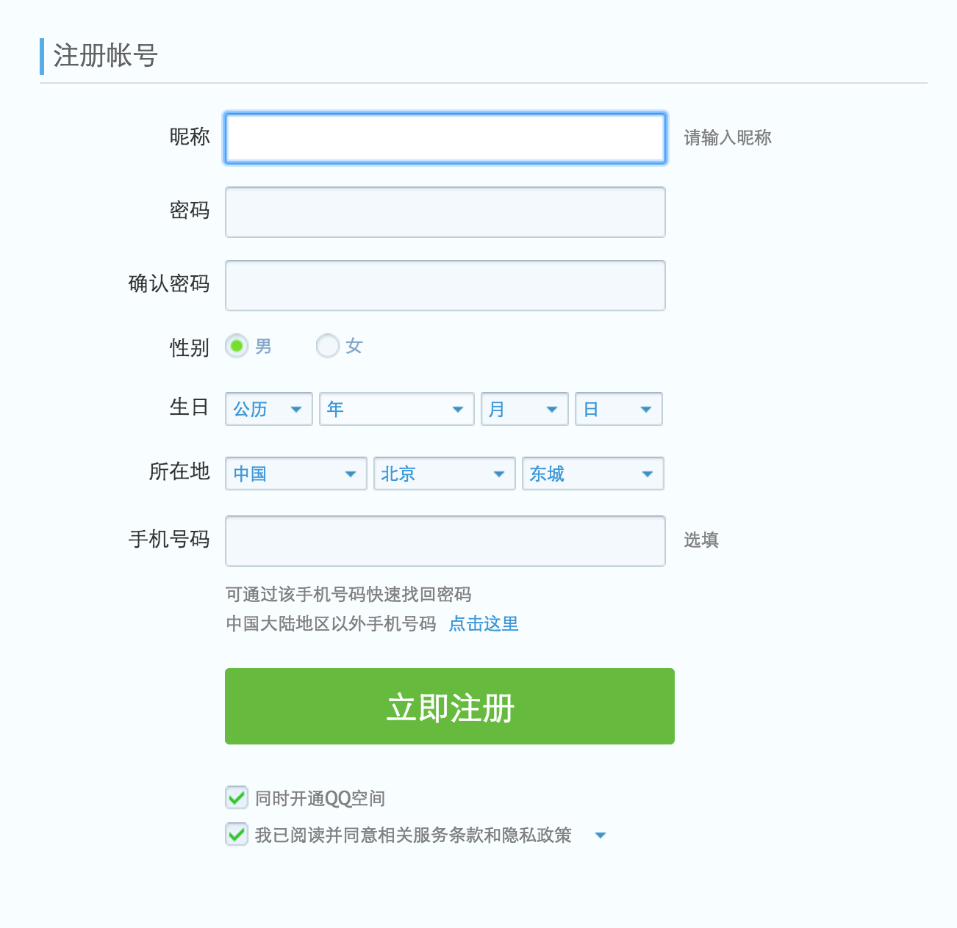

Slide 46
谢谢观赏

